Slide 1
Технологии работы с детьми ОВЗ

Slide 2
Правовые документы, отражающие социальную поддержку детей с ограниченными возможностями здоровья
Всеобщая декларация прав человека;
Декларация прав инвалидов;
Декларация прав умственно-отсталых лиц;
Конвенция о правах ребенка.

Slide 3
Законодательные документы, отражающие вопросы, связанные с обеспечением надлежащих условий для обучения и воспитания детей с отклонениями в развитии
Конституция РФ
Закон РФ «Об образовании»
Закон «Об образовании» утверждает государственные гарантии на получение образования лицам с отклонениями в развитии и гарантирует им:
воспитание и обучение;
социальную адаптацию и интеграцию в общество.

Slide 4
В решении коллегии Министерства образования РФ от 18.01.2000г. №1-2 говорится:
«О повышении роли системы дополнительного образования в работе с детьми с ограниченными возможностями здоровья » говорится, что основная задача, стоящая перед государством и обществом в целом в отношении детей данной категории, - создание надлежащих условий и оказание помощи в их социальной реабилитации и адаптации, к подготовке к полноценной жизни в обществе.

Slide 5
Коллегия, в частности, обращает особое внимание на:
интеграцию детей с ограниченными возможностями здоровья в среду здоровых сверстников;
допрофессиональную подготовку детей с ОВЗ в целях обеспечения их социальной незащищенности;
разработать систему мер по активизации работы с детьми с ОВЗ в учреждениях дополнительного образования детей;
усилить взаимодействие образовательных учреждений с семьями детей с ОВЗ;
активнее вовлекать детей с ОВЗ в подготовку и проведение массовых мероприятий с учащимися, участие в конкурсах, смотрах, фестивалях, соревнованиях, олимпиадах и других формах дополнительного образования на муниципальном, федеральном и международном уровнях.

Slide 6
«…умело, умно, мудро, тонко, сердечно прикоснуться к каждой из тысячи граней, найти ту, которая, если её, как алмаз шлифовать, засверкает неповторимым сиянием человеческого таланта, а это сияние принесет человеку личное счастье…»
В.А. Сухомлинский

Slide 7
Рекомендации педагогу по проблеме социально-педагогической поддержки развития личности ребенка с ОВЗ
1.Относитесь к ребенку спокойно и доброжелательно, так же, как к другим детям.
2.Учитывайте индивидуальные возможности и особенности ребенка при выборе форм, методов, приемов работы на занятии.
3.Сравнивайте ребенка с ним самим, а не с другими детьми.

Slide 8
4.Создавайте у ребенка субъективное переживание успеха.
Приемы:
Снятие страха - «Ничего страшного...»
Скрытая инструкция - «Ты же помнишь, что...»
Авансирование - «У тебя получится...», «Ты сможешь...»
Говорите это искренне и уверенно.
Усиление мотива - «Нам это нужно для...»
(«Будешь лучше читать, сможешь найти в книге ответы на свои вопросы»).
Педагогическое внушение - «Приступай же...
Высокая оценка детали - «Вот эта часть у тебя получилась замечательно...»
(«Сегодня ты хорошо рассказал о..., отвечал на вопросы и т.д.»)

Slide 9
  5.Помогайте ребенку почувствовать свою интеллектуальную состоятельность.
Приемы:
Отмечайте достижения ребенка, а не неудачи.
Делайте ошибки нормальным и нужным явлением.
Формируйте веру в успех.
Концентрируйте внимание на уже достигнутых в прошлом успехах (на прошлом занятии ты смог сделать..., сможешь и сейчас).
6. Дайте, ребенку возможность делать выбор, решать самому, высказывать свою точку зрения.

Slide 10
Нетрадиционные методы в коррекционной работе с детьми с ОВЗ
Фитотерапия
Ароматерапия
Музыкотерапия
Хромотерапия или Цветотерапия
Рефлексотерапия и точечный массаж
Куклотерапия
Сказкотерапия
Песочная терапия

Slide 11

Фитотерапия - Лечение с помощью лекарственных растений.
Эффективное лечебное и профилактическое средство.

Slide 12

Музыкотерапия - Это лекарство, которое слушают. Самый большой эффект от музыки – это профилактика и лечение нервно-психических заболеваний.
Цветотерапия - Лечение цветом. Ученые доказали, что, изменяя световой и цветовой режимы, можно воздействовать на функции вегетативной нервной системы, эндокринных желез и другие жизненно важные органы и процессы в организме.

Slide 13
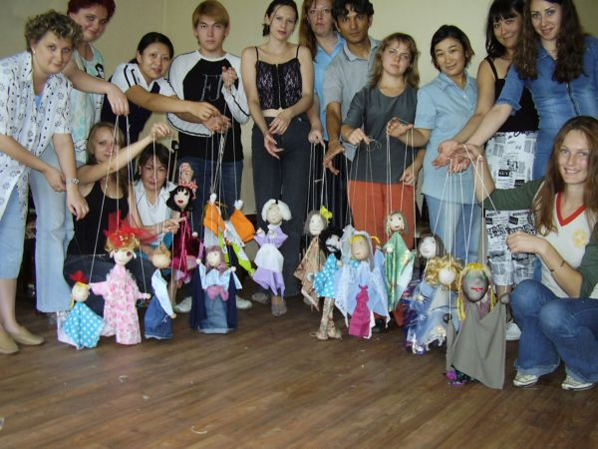
Куклотерапия - Это раздел частной психотерапии (арттерапии), использующий в качестве основного приема психокоррекционного воздействия куклу, как промежуточный объект взаимодействия ребенка и взрослого.
Цель: помочь ликвидировать болезненные переживания, укрепить психическое здоровье, улучшить социальную адаптацию, развить самосознание, разрешить конфликты в условиях коллективной творческой деятельности.

Slide 14
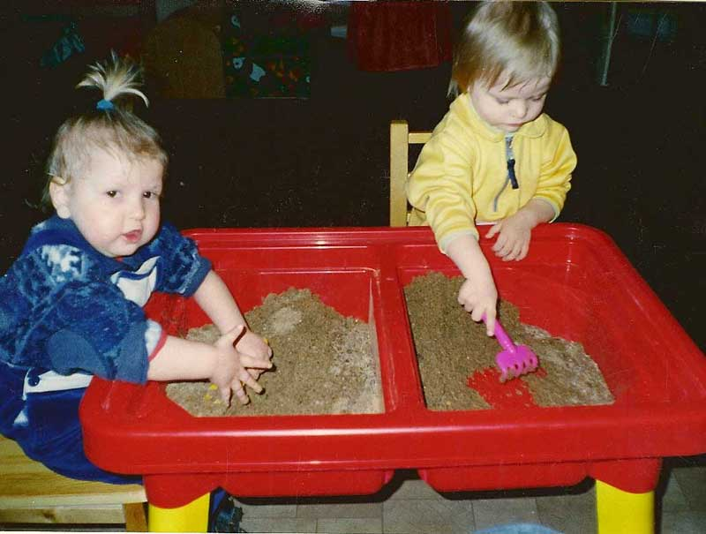
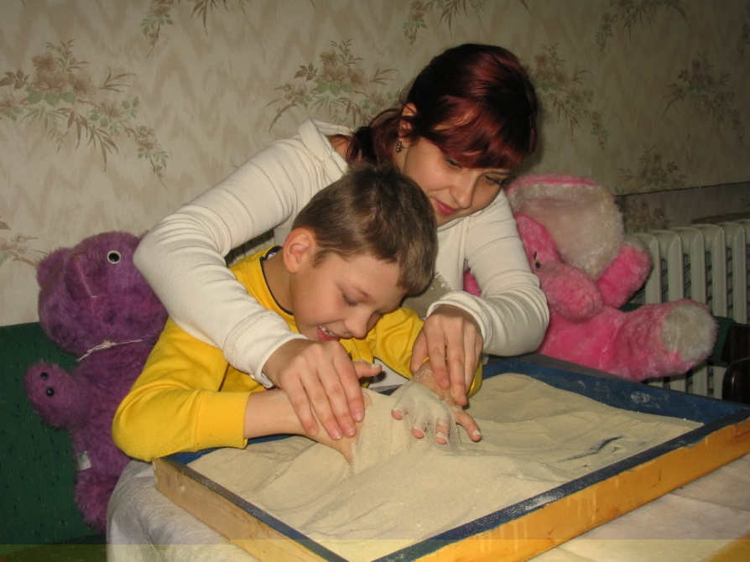
Песочная терапия
Игры с песком и водой широко используются в работе с детьми с ОВЗ для формирования и развития пространственно-количественных представлений, для развития мелкой моторики Песок обладает замечательным свойством «заземлять» негативную психическую энергию.
.

Slide 15

Рефлексотерапия и точечный массаж
Сказкотерапия – это метод, использующий форму для интеграции личности, развития творческих способностей, расширения сознания, совершенствования взаимодействия с окружающим миром.

Slide 16
Личностно – ориентированные технологии обучения и воспитания- в центре их внимания неповторимая личность, стремящаяся к реализации своих возможностей и способная на ответственный выбор в разнообразных жизненных ситуациях.
Цель технологии личностно-ориентированного обучения – максимальное развитие (а не формирование заранее заданных) индивидуальных познавательных способностей ребенка на основе использования имеющегося у него опыта жизнедеятельности.

Slide 17
Педагогика сотрудничества
предполагает гуманное отношение к детям, которое включает:
заинтересованность педагога в их судьбе;
сотрудничество, общение,
отсутствие принуждения, наказания, оценивания, запретов, угнетающих личность;
отношение к ребенку как к уникальной личности («в каждом ребенке – чудо»);
терпимость к детским недостаткам, веру в ребенка и в его силы («все дети талантливы»).

Slide 18
Игровые технологии
обладают средствами, активизирующими и интенсифицирующими деятельность учащихся. В их основу положена педагогическая игра как основной вид деятельности, направленный на усвоение общественного опыта.
Педагогическая игра обладает существенным признаком – четко поставленной целью обучения и соответствующим ей педагогическим результатом, которые могут быть обоснованы, выделены в явном виде и характеризуются учебно-познавательной направленностью.

Slide 19
Новые информационные технологии –
это технологии, использующие специальные технические информационные средства (ИКТ, аудио, кино, видео).
Цели новых информационных технологий:
Формирование умений работать с информацией, развитие коммуникативных способностей.
Подготовка личности «информационного общества».
Предоставление ребенку возможности для усвоения такого объема учебного материала, сколько он может усвоить.
Формирование у детей исследовательских умений, умений принимать оптимальные решения.

Slide 20
Спасибо за внимание!

